Slide 1

2020年 第79回日本公衆衛生学会総会 シンポジウム 改正健康増進法、全面施行！進捗評価と今後の推進方策
第一種施設（学校、大学、病院、行政機関）の
受動喫煙防止対策の状況
産業医科大学 産業生態科学研究所 教授 大和 浩、講師 姜 英
沖縄県北部保健所 伊禮壬紀夫
結論：
・改正健康増進法は第一種施設（大学、病院、行政機関）の敷地内禁煙化に有効
・特定屋外喫煙場所を残している施設を公表し、敷地内禁煙を促すことが必要
・組織のトップが喫煙することが敷地内禁煙の阻害因子
発表者全員、利益相反：COI関係にかかわる企業はない

Slide 2
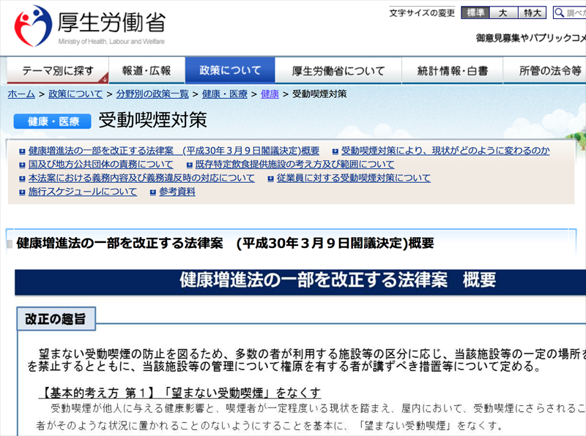
2018年7月25日 公布
2019年1月（屋外と家庭）、7月（第一種施設：学校・病院・行政） 2020年4月（第二種施設：その他）と3段階で施行
【基本的考え方 第1】「望まない受動喫煙」をなくす

Slide 3
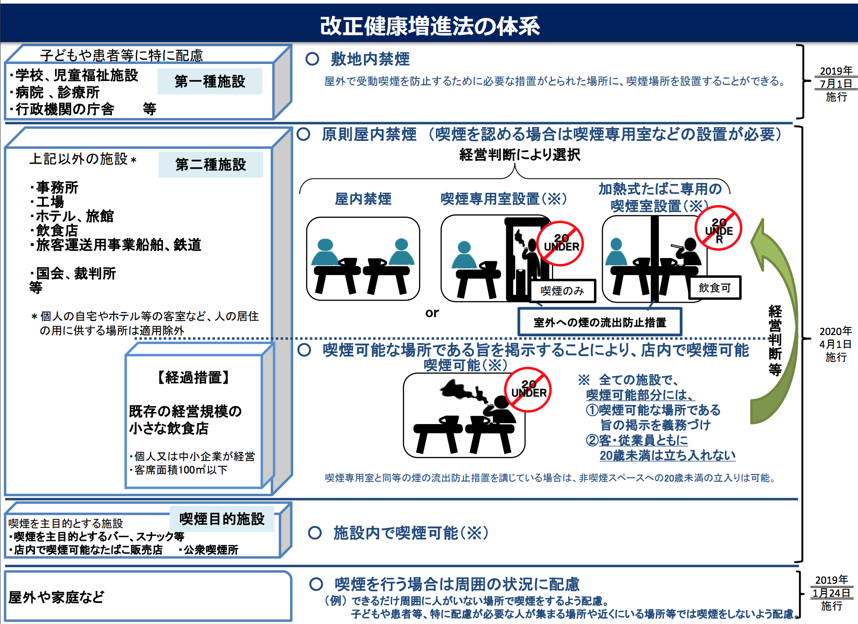
改正健康増進法の体系
②
③
①

Slide 4
改正健康増進法の体系（2018年7月25日公布）
第一種施設：学校・病院・児童福祉施設・行政機関等は、
原則敷地内禁煙
（屋外で受動喫煙防止措置が取られた場所に喫煙場所を設置可）
2019年7月1日、施行
病院：精神科、緩和ケア、長期療養型、
歯科・歯科診療所も対象。
居住部分以外はすべて対象

Slide 5
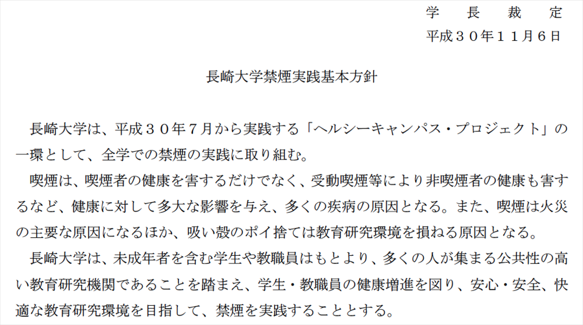
平成30(2018)年11月6日
長崎大学禁煙実践基本方針

Slide 6
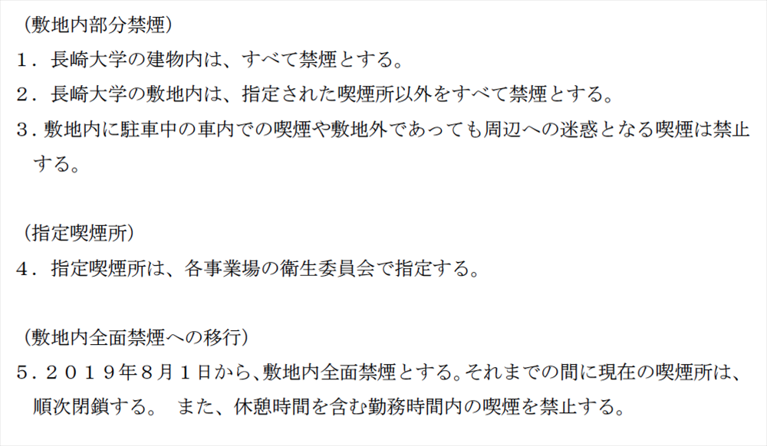
敷地内の車内＆敷地周辺の喫煙も禁止

Slide 7
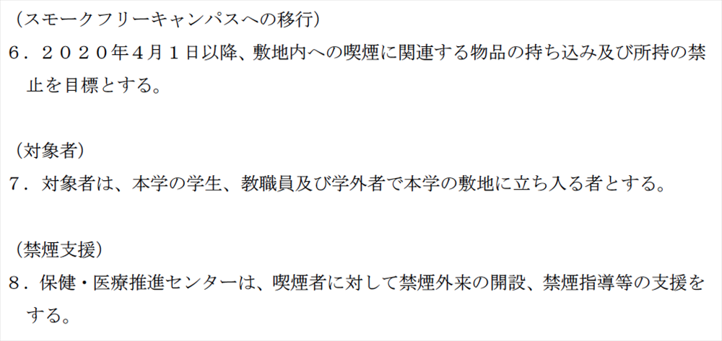
2020年4月以降、敷地内へのタバコの
持ち込み・所持の禁止を目標とする
持っているから吸いたくなる。
持ってこなければ、帰宅まで我慢⇒禁煙企図へ

Slide 8
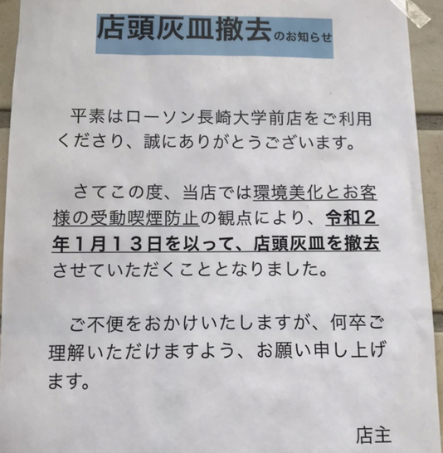
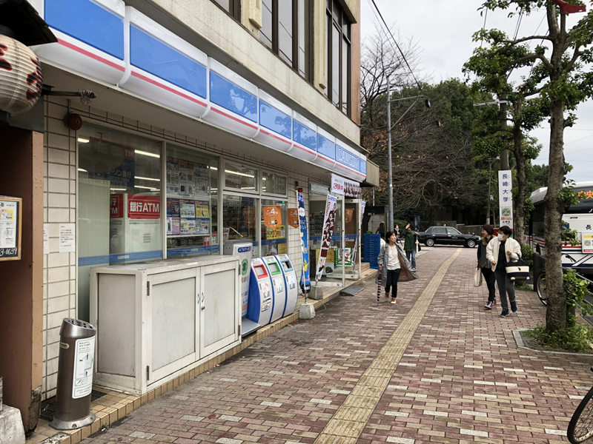
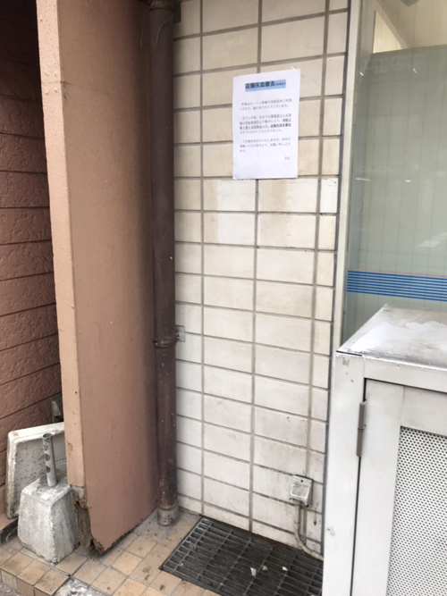
長崎大学、2019年8月の敷地内禁煙にむけて、正門前のコンビニの灰皿撤去を要請
長崎大学正門
2020年1月13日
灰皿撤去

Slide 9
屋外や家庭など：喫煙を行う場合は周囲の状況に配慮
できるだけ周囲に人が居ない場所で喫煙をするよう配慮。
子どもや患者など、特に配慮が必要な人が集まる場所や近くにいる場所など
では喫煙をしないよう配慮⇒2019年1月24日施行

Slide 10
門前払いではなく、
「入職までに
禁煙できれば採用」。
リーズナブルな対応。
NHKニュース
2019年4月19日
https://www3.nhk.or.jp/news/html/20190419/k10011889531000.html
10

Slide 11
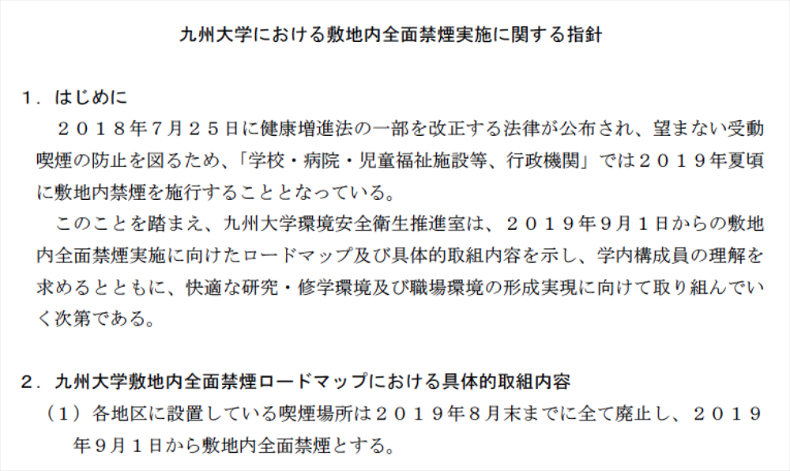
九州大学における敷地内禁煙全面禁煙実施に関する指針
ロードマップを示し、2019年9月1日から敷地内全面禁煙
⇒

Slide 12
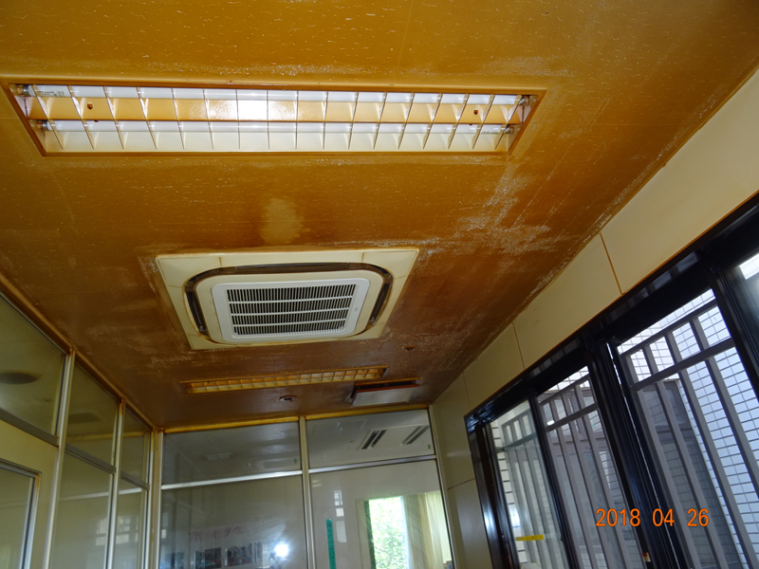
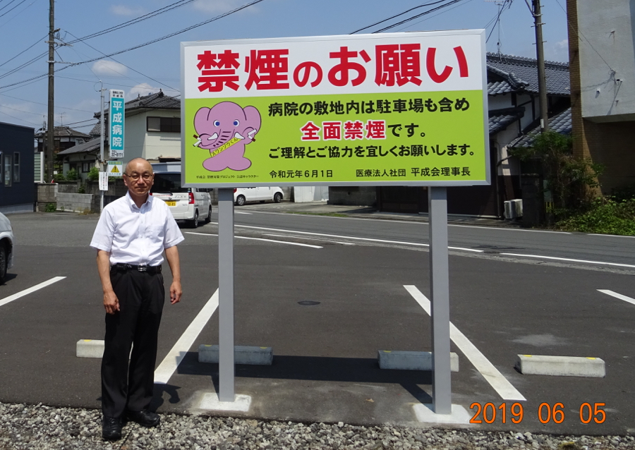
喫煙対策が遅れていた精神科も敷地内禁煙がシンポジウムで取り上げられ、すでに常識に
第８回日本精神科医学会学術総会 札幌 2019年7月5日 特別シンポジウム 精神科病院での禁煙推進 基調講演
なぜ敷地内禁煙が必要なのか 産業医科大学 産業生態科学研究所 教授 大和 浩
2018年4月 喫煙室３ヵ所
屋外喫煙コーナー２ヵ所
熊本県八代市平成病院
単科の精神科（174床）
2019年6月1日より敷地内全面禁煙 ＆禁煙外来開設

Slide 13
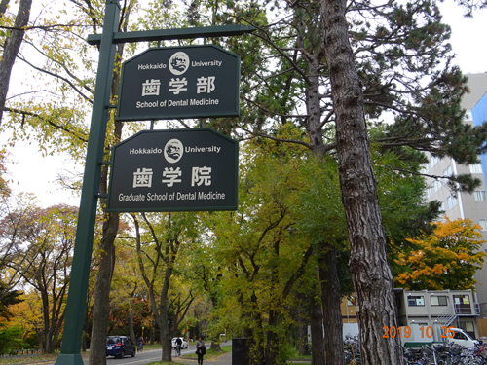
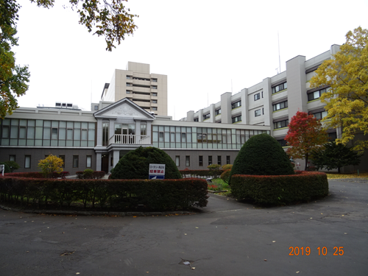
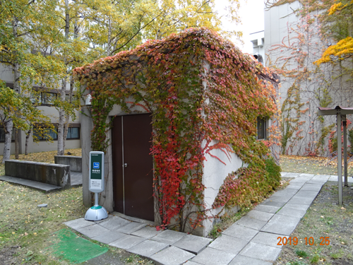
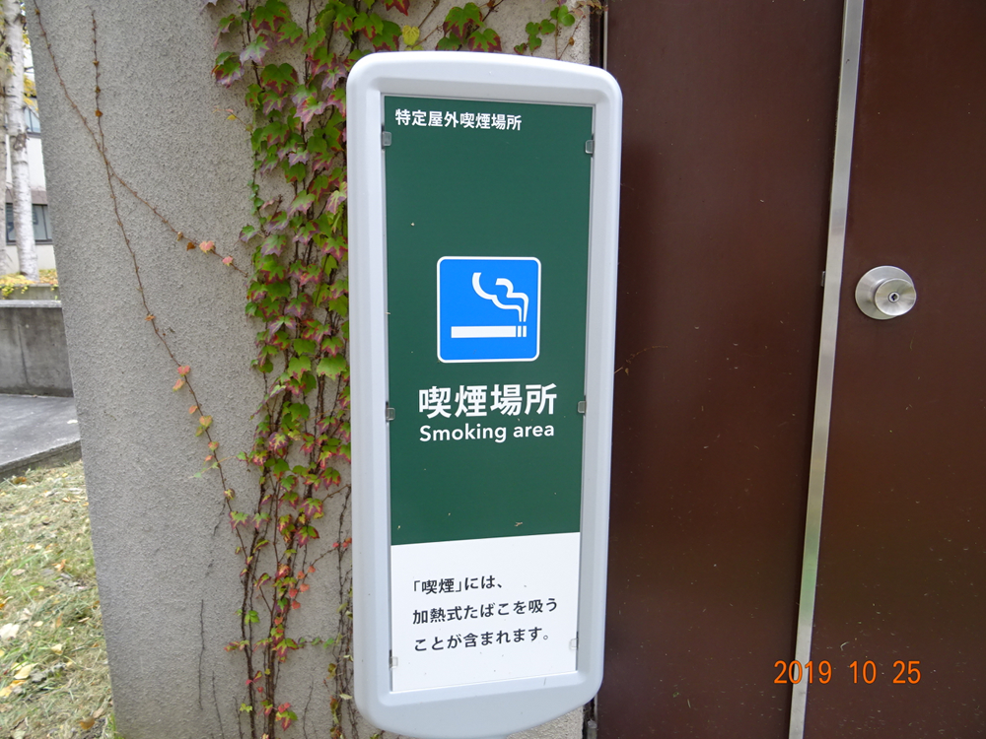
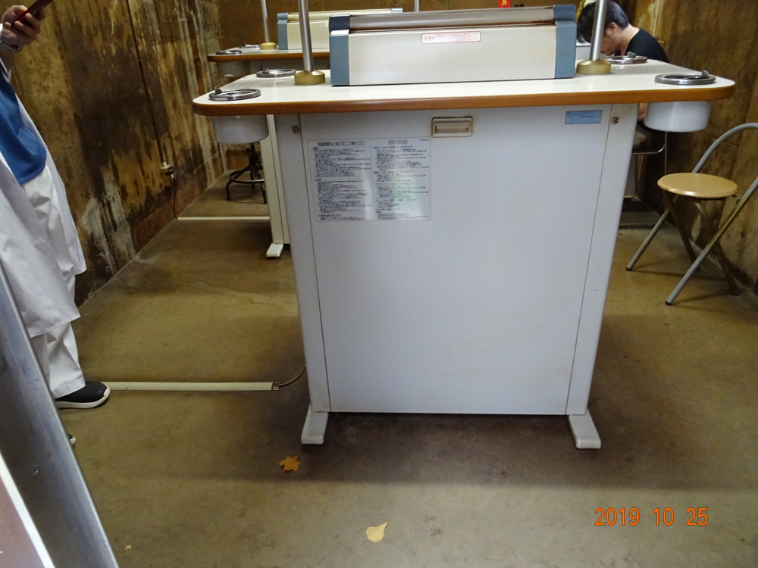
一方、北海道大学 医学部と歯学部の間に妙な建物が・・（2019年10月撮影）
医学部
大学病院は敷地内禁煙で
自分たちは裏で吸う。
医療者のモラルは？
「特定屋外喫煙場所」の表示
白衣のまま喫煙する人

Slide 14
改正健康増進法による主要な159自治体の敷地内禁煙の導入状況調査
産業医科大学 産業生態科学研究所 講師 姜 英（きょう えい）
159自治体： 47都道府県庁、46道府県庁所在市、東京23特別区
5政令市：川崎市、相模原市、浜松市、堺市
32中核市(20万人以上)：函館市、旭川市、八戸市、郡山市、いわき市、高崎市、
川越市、川口市、越谷市、船橋市、柏市、八王子市、横須賀市、豊橋市、岡崎市、豊田市、豊中市、高槻市、枚方市、
八尾市、寝屋川市、東大阪市、姫路市、尼崎市、明石市、西宮市、倉敷市、呉市、福山市、下関市、久留米市、佐世保市
6中核市候補：つくば市、藤澤市、松本市、一宮市、四日市市、吹田市
第一種施設は原則敷地内禁煙（2019年7月）
その前後で一般庁舎と議会の敷地内禁煙の導入状況を調査
時期：2019年10月〜2020年3月
回収率：100％

Slide 15
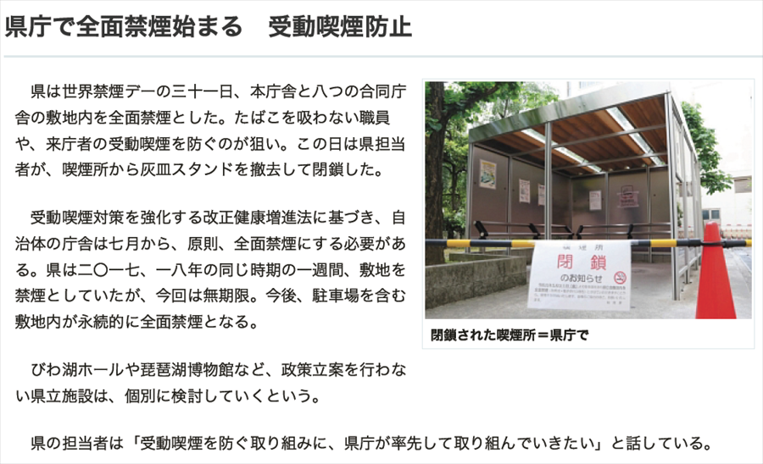
滋賀県庁 2019年5月31日、世界禁煙デーより敷地内禁煙
中日新聞（2019年6月1日）
議会も敷地内禁煙

Slide 16
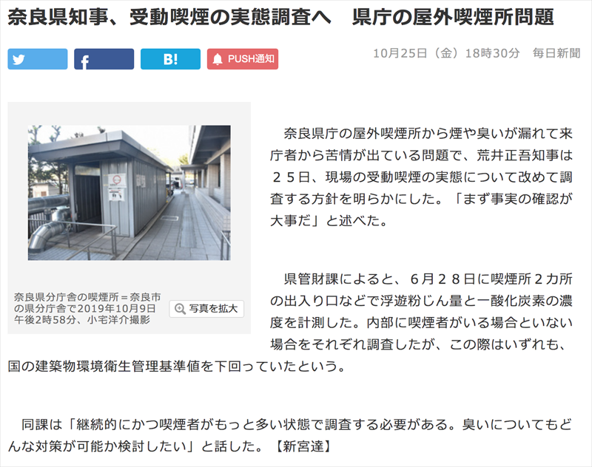
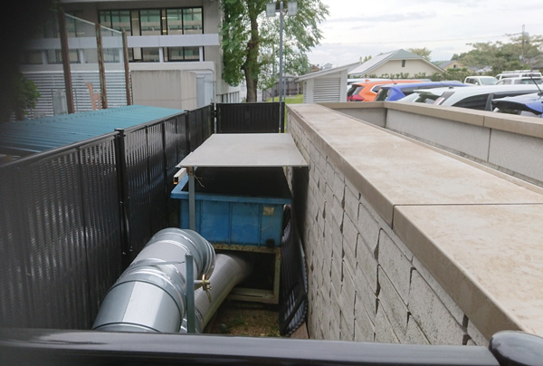
奈良県知事、受動喫煙の実態調査へ 県庁の屋外喫煙所問題
2019年10月25日 毎日新聞
毎日新聞の記者に依頼して
ダクトの先を辿ってもらうと
駐車場に向けて排気
⇒受動喫煙
⇒住民の苦情に
特定屋外喫煙場所は不適切

Slide 17
改正法の施行後、 159自治体の一般庁舎 屋内喫煙室はゼロになったが、敷地内禁煙は22(13.8％）→57（35.8％）
詳細不明
47都道府県
議会も敷地内禁煙
青森県、秋田県、東京都、福井県
滋賀県、大阪府、香川県
屋内に喫煙場所あり
北海道、千葉県、神奈川県、長野県
愛知県、徳島県、佐賀県、長崎県、
熊本県、宮崎県、鹿児島県、
その他は、特定屋外喫煙場所あり

Slide 18
施設長が喫煙すると敷地内禁煙化が進まない
沖縄県北部保健所の調査（2019年8月28日〜9月11日）
第一種施設、および、公的な第二種施設706施設に郵送、694施設（98.3％）から回答
北部やんばるの空気をキレイに「受動喫煙防止対策状況調査報告書」より作成

Slide 19
施設長が喫煙すると敷地内禁煙化が進まない
沖縄県北部保健所の調査（2019年8月28日〜9月11日）
第一種施設、および、公的な第二種施設706施設に郵送、694施設（98.3％）から回答
北部やんばるの空気をキレイに「受動喫煙防止対策状況調査報告書」より作成

Slide 20
2020年 第79回日本公衆衛生学会総会 シンポジウム 改正健康増進法、全面施行！進捗評価と今後の推進方策
第一種施設（大学、病院、行政機関）の
受動喫煙防止対策の状況
産業医科大学 産業生態科学研究所 教授 大和 浩、講師 姜 英
沖縄県北部保健所 伊禮壬紀夫
結論：
・改正健康増進法は第一種施設（大学、病院、行政機関）の敷地内禁煙化に有効
・特定屋外喫煙場所を残している施設を公表し、敷地内禁煙を促すことが必要
・組織のトップが喫煙することが敷地内禁煙の阻害因子
発表者全員、利益相反：COI関係にかかわる企業はない

